Slide 1
Bilgi Erişim Sistemleri (Literatür Tarama, Atıf) : Web of Science Group
Bibliyografik Denetim
Atıf
Bibliyografik tarama , Literatür taraması
…

Slide 2
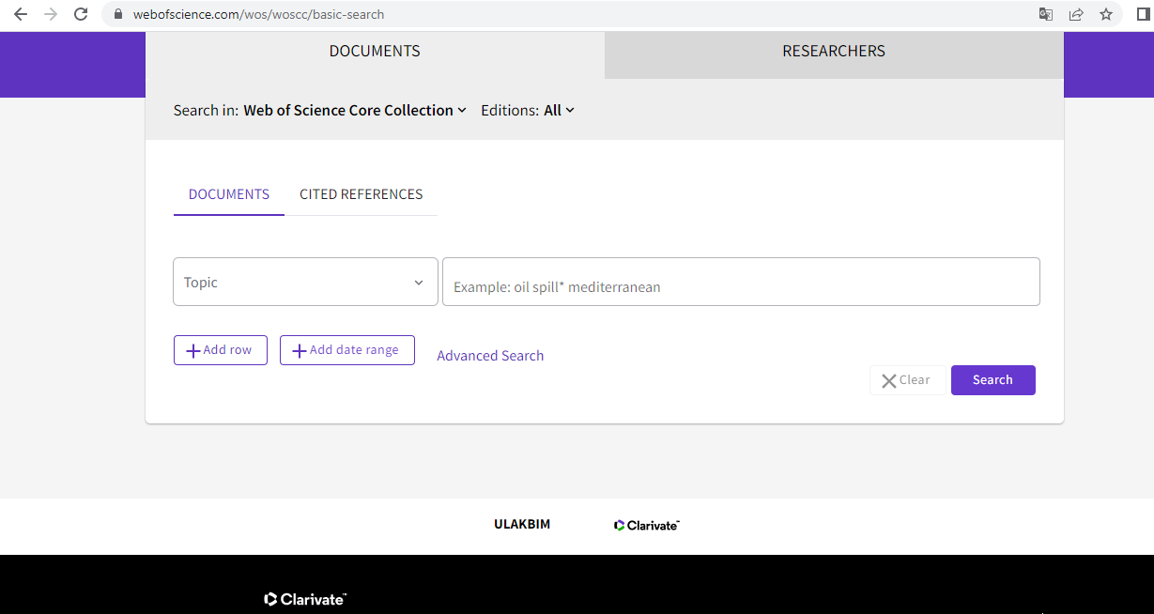
Bilgi Erişim Sistemleri (Atıf, Bibliyografik Denetim) : Web of Science Group - WOS

Slide 3
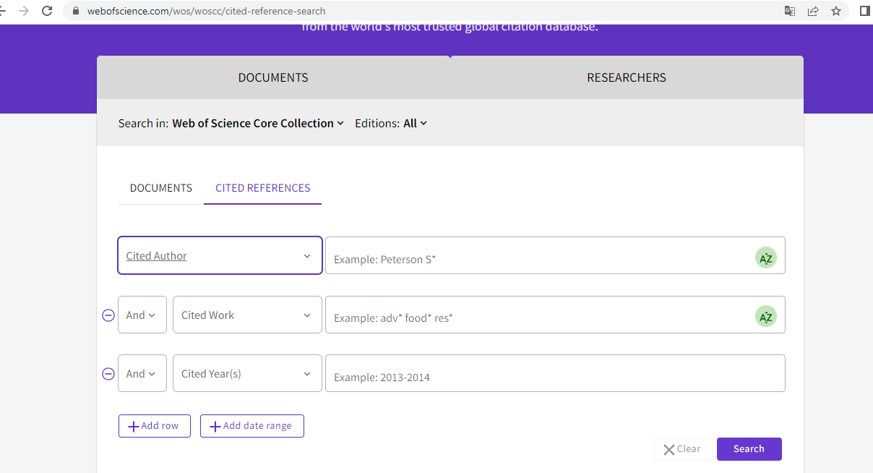
Bilgi Erişim Sistemleri (Atıf, Bibliyografik Denetim) : Web of Science Group: WOS Cited References

Slide 4
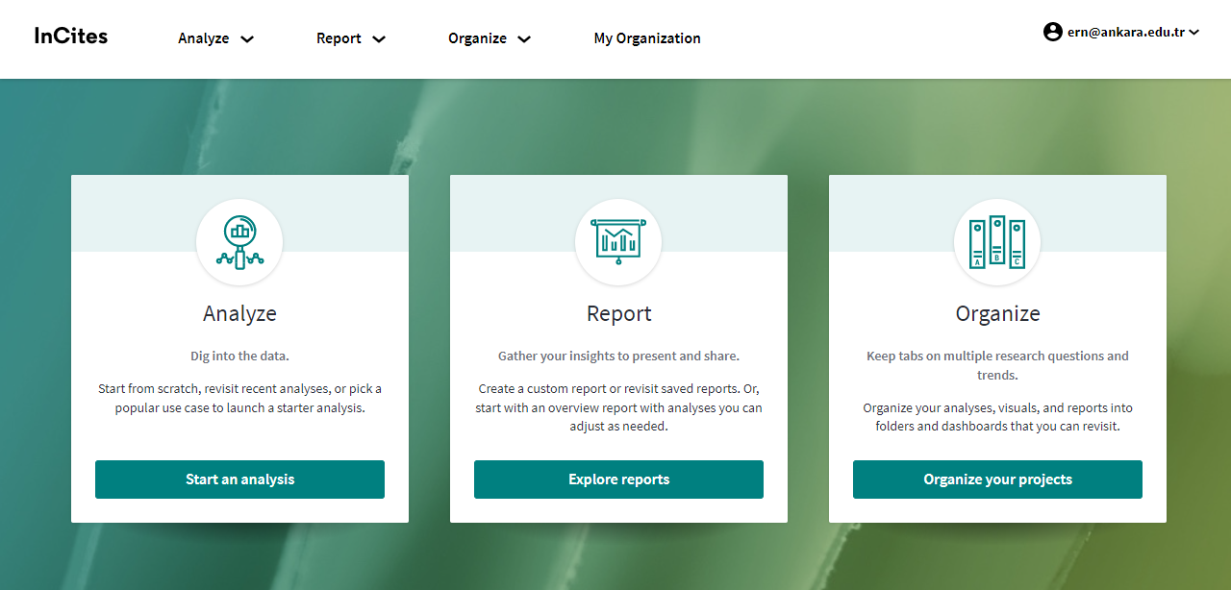
Bilgi Erişim Sistemleri (Bibliyografik Denetim, Atıf) : Web of Science Group: InCites

Slide 5
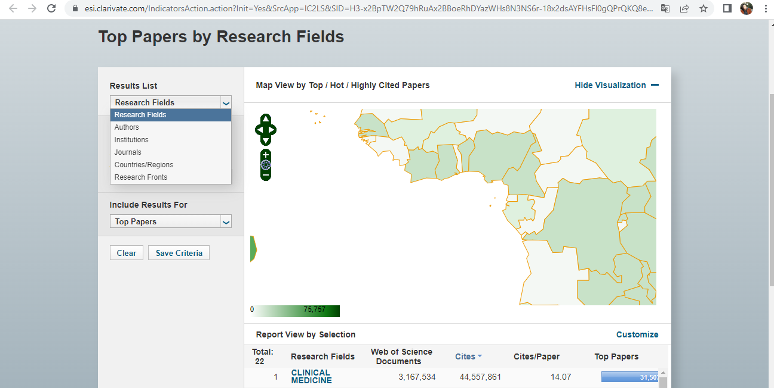
Bilgi Erişim Sistemleri (Atıf, Bibliyografik Denetim) : Web of Science Group: Incites Essential Science Indicators

Slide 6
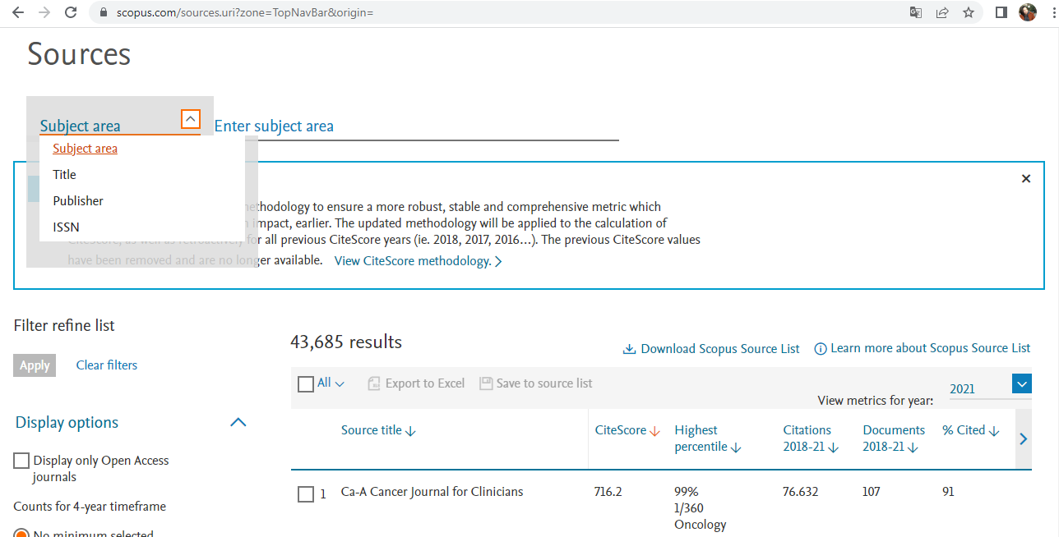
Bilgi Erişim Sistemleri (Atıf, Bibliyografik Denetim): Scopus

Slide 7
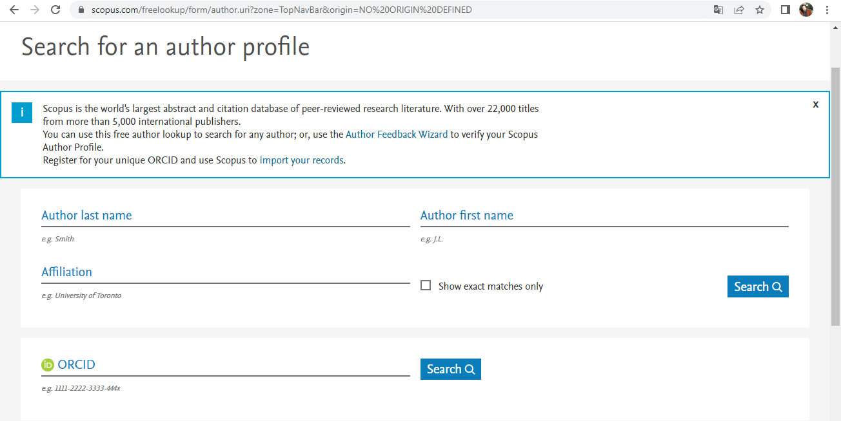
Bilgi Erişim Sistemleri (Atıf, Bibliyografik Denetim): Scopus

Slide 8
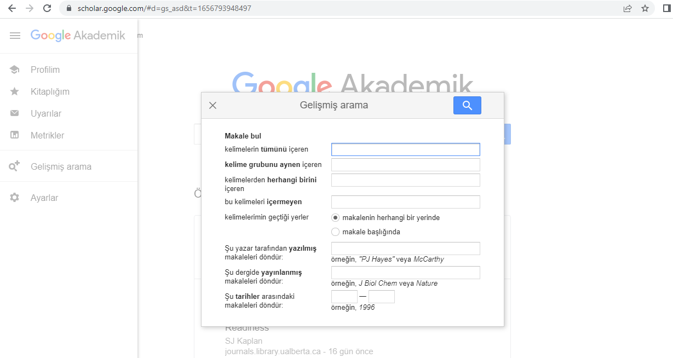
Bilgi Erişim Sistemleri (Atıf, Bibliyografik Denetim): Google Scholar/Akademik

Slide 9
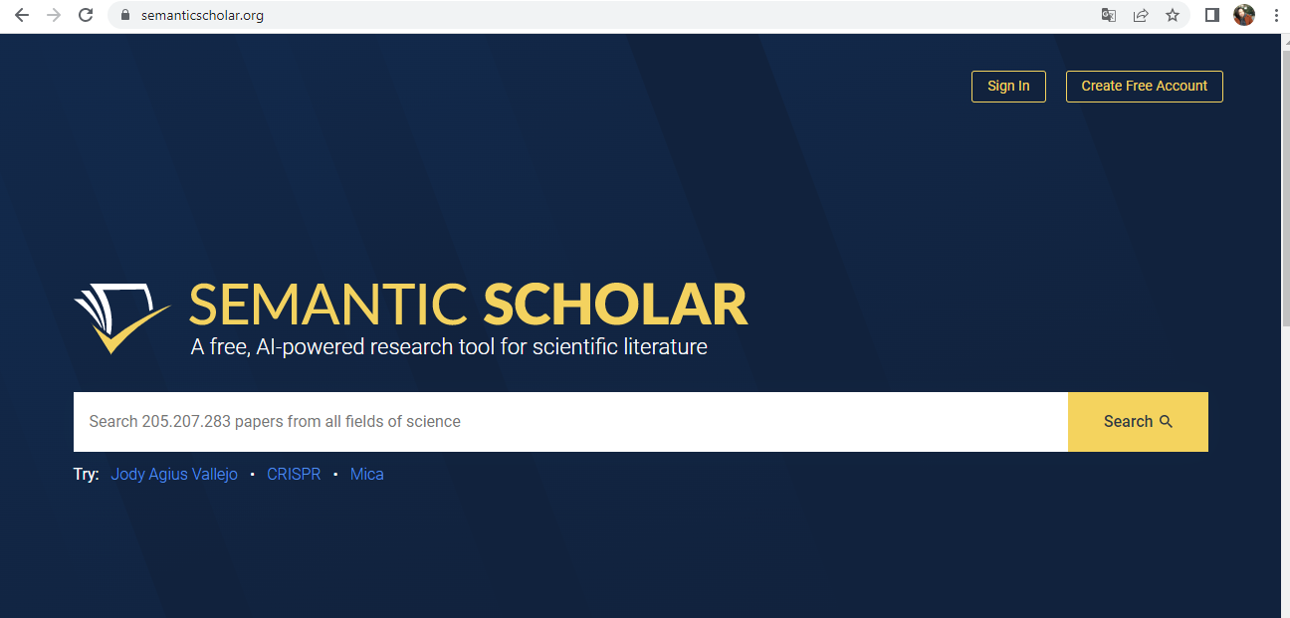
Bilgi Erişim Sistemleri (Atıf, Bibliyografik Denetim) : Semantic Scholar

Slide 10
Bilgi Erişim Sistemleri (Atıf, Bibliyografik Denetim): Milli Kütüphane

Slide 11
Bilgi Erişim Sistemleri (Atıf, Bibliyografik Denetim): WorldCat

Slide 12
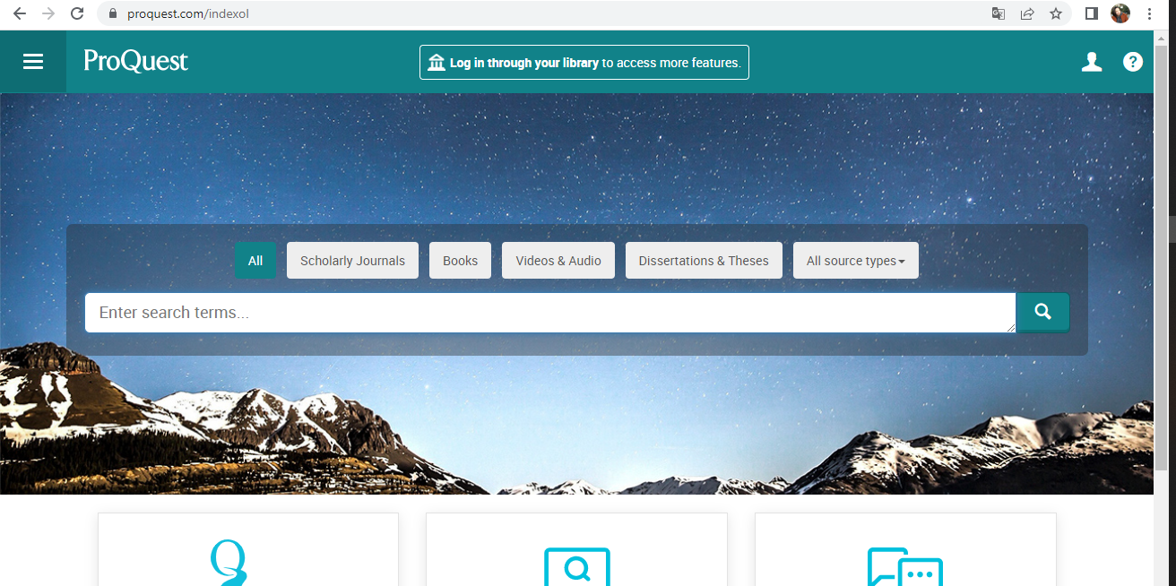
Bilgi Erişim Sistemleri (Atıf, Bibliyografik Denetim): ProQuest

